Slide 1
Legítimo Abono en la Administración Pública.
Mendoza Mayo 2019.
Lic. Pablo Frigolé.

Slide 2
Legítimo Abono.
Sistema de Administración Financiera Pública Nacional

Slide 3
En 1991 el MEuOSP de la Nación encara el Programa de Reforma de la Administración Financiera del Gobierno
Ley Nº 24.156 – de Administración Financiera y de los Sistemas de Control del Sector Público Nacional se propone, entre otras metas, la reforma del sistema de contrataciones públicas vigente.
El orden en el proceso de Administración Financiera permite planificar con anticipación los requerimientos y necesidades a presupuestar. Una vez obtenido el crédito legal presupuestario el paso siguiente es el de establecer el programa anual y quinquenal de adquisiciones que anticipe los procesos administrativos de compra. Hay un rol de prevención importante, de la autoridad en el control del plan de adquisiciones, su consistencia y su cumplimiento, para evitar situaciones que normalicen procesos de excepción.
Notes:
En el año 1991, la Secretaría de Hacienda dependiente del entonces Ministerio de Economía y Obras y Servicios Públicos de la Nación se propuso llevar a cabo el diseño y ejecución del denominado Programa de Reforma de la Administración Financiera del Gobierno. Tal Programa tenía por finalidad implementar distintas acciones tendientes a la modernización de dicha área institucional, encargada de la administración de las finanzas públicas nacionales.
Se trataba de concebir a la administración financiera: como el conjunto de principios, normas, organismos, recursos, sistemas y procedimientos que intervienen en las operaciones de programación, gestión y control necesarias para captar los fondos públicos y aplicarlos para la concreción de los objetivos y metas del Estado en la forma más eficiente posible (Ministerio de Economía y Obras y Servicios Públicos de la Nación, 1991, p. 5).
Conforme lo señalado en su documento constitutivo, los principales objetivos del Programa se encaminaban a: lograr que la gestión del área se realizara con economicidad, eficiencia y efectividad; generar información oportuna y confiable para la toma de decisiones; interrelacionar los sistemas de administración financiera con los de control interno y externo, a fin de facilitar la eficacia de los mismos y realizar la gestión de los recursos públicos en el marco de mayor transparencia posible
En este contexto, es que el Poder Ejecutivo nacional preparó y envió al Congreso un Proyecto de Ley que buscaba convalidar legalmente las modificaciones expresadas. Sancionada el 30 de septiembre de 1992 y promulgada, parcialmente, el 26 de octubre del mismo año (mediante el Decreto Nº 1.957/92), la Ley Nº 24.156 – de Administración Financiera y de los Sistemas de Control del Sector Público Nacional se propone, entre otras metas, la reforma del sistema de contrataciones públicas vigente.
el 31 de agosto de 1994, el Poder Ejecutivo nacional crea, paralelamente, mediante el Decreto N° 1.545, al Sistema de Contrataciones del Sector Público Nacional (art. 25) y a la Oficina Nacional de Contrataciones (art. 27), como órgano rector de dicho sistema.
El orden en el proceso de la administración de la hacienda pública permite elaborar el plan de adquisiciones que permitirá anticiparse al proceso general de compras que tiene por principio la licitación pública. Esto es el elemento fundamental que evitará caer en los causales o disparadores del legítimo abono.

Slide 4
El Estado materializa el cumplimiento de sus funciones por medio de la ejecución del presupuesto y, lo materializa por medio de las contrataciones y adquisiciones
Es importante recalcar que el proceso natural de adquisición del estado es el de Licitación Pública.
No obstante en múltiples oportunidades, “se produce un alejamiento del principio de selección reglado y público, apartándose de ese modo de la necesaria moralidad administrativa y de una correcta administración de los intereses públicos encomendados por la sociedad” Decreto 1.344/2004
Notes:
Las contrataciones y adquisiciones efectuadas por el Estado constituyen una pieza fundamental dentro del gasto público y es por este motivo que debe velarse por la transparencia en los procedimientos de licitación y adjudicación de los proyectos, así como por la honradez en el uso de los recursos públicos. No obstante, en la práctica, este postulado no siempre pareciera cumplirse. En múltiples oportunidades, “se produce un alejamiento del principio de selección reglado y público, apartándose de ese modo de la necesaria moralidad administrativa y de una correcta administración de los intereses públicos encomendados por la sociedad” (Decreto N° 1.344, 2004).
Un ejemplo de ello lo constituye lo acontecido en torno de la figura del Legítimo Abono, que si bien no ha sido normada, es utilizada, por jurisdicciones y entidades del Poder Ejecutivo Nacional (Ley Nº 24.156, art 8, inc. a y sus modificaciones: Decreto de la Provincia de Buenos Aires Nº 893/12, art. 1), produciendo: “un alejamiento de las normas, controles y garantías establecidas para la ejecución de los contratos y la recepción de los bienes y servicios, como así también de las normas de administración financiera

Slide 5
Legítimo Abono: (Definición tomada por AFIP)
Contemplada por el Derecho Administrativo que rige en el país, como una modalidad de pago excepcional, limitándose su uso temporal de modo que no se torne habitual, atentando contra la transparencia de los actos de la Administración Pública y la seguridad jurídica de los mismos. , será admitido para atender servicios esenciales que por diversas circunstancias o contingencias, no pudieron ser renovados en tiempo y forma dentro del marco del Régimen General para Contrataciones de Bienes, Servicios y Obras Públicas de la AFIP
Notes:
La figura del Legítimo Abono
Contemplada por el Derecho Administrativo que rige en el país, como una modalidad de pago excepcional, limitándose su uso temporal de modo que no se torne habitual, atentando contra la transparencia de los actos de la Administración Pública y la seguridad jurídica de los mismos, paradójicamente, la figura del Legítimo Abono ha sido y continua siendo utilizada, por jurisdicciones y entidades del Poder Ejecutivo Nacional (contempladas en la Ley Nº 24.156, art 8, inc. a y sus modificaciones) de manera frecuente.
A través de la Disposición N° 283, emitida el 13 de junio del año 2013, la Administración Federal de Ingresos Públicos (AFIP) establece el procedimiento aplicable para el reconocimiento de erogaciones por el Régimen del Legítimo Abono (Disposición AFIP N° 317, año 2002), al señalar, a modo de consideraciones generales, que:
El reconocimiento de erogaciones mediante el régimen de legítimo abono, será admitido para atender servicios esenciales que por diversas circunstancias o contingencias, no pudieron ser renovados en tiempo y forma dentro del marco del Régimen General para Contrataciones de Bienes, Servicios y Obras Públicas de la AFIP, Disposición Nº 297/03 (AFIP), sus modificatorias y complementarias o aquella norma que la reemplace o modifique en el futuro.
Los servicios deben resultar de carácter impostergable e imprescindible para las áreas usuarias, y su faltante o carencia pueda llegar a atentar contra la integridad o seguridad de las personas o bienes patrimoniales del Organismo.
El reconocimiento de los servicios esenciales realizados bajo este régimen, deberá ser efectuado conforme las condiciones contractuales pactadas originalmente. En caso que existan variaciones de precio con aquellas que sirvieron de base para el contrato original, la dependencia iniciadora de la gestión de legítimo abono, deberá expedirse respecto de la razonabilidad del mismo, prestando su debida conformidad
La atención de gastos provenientes de la adquisición de suministros sólo será admitida en este régimen en los casos en que dichos bienes sean accesorios o complementarios a la prestación del servicio en cuestión (Disposición AFIP N° 283, 2013

Slide 6
Desde el punto de vista presupuestario puede tener implicancias en el crédito votado o puede estar sólo focalizado en la normalidad del proceso administrativo.
Si el reconocimiento del gasto se encuentra causado en un imprevisto es probable que no exista una previsión presupuestaria,
En caso haber estado en el plan de adquisiciones y previsto, con crédito disponible, puede haberse retrasado
Cuando en el proceso existen impugnaciones o la comisión requiera de informes de terceros que demanden un mayor tiempo.
Cuando fracase el proceso y se requiera la contratación con justificada urgencia.
Notes:
Si el reconocimiento del gasto por legítimo abono se encuentra causado en un imprevisto es probable que no exista una previsión presupuestaria, lo que puede derivar en el uso del crédito disponible para otros insumos o partidas. Esto requerirá modificaciones presupuestarias, afectación de partidas no previstas y el pedido de refuerzo para no afectar el plan de adquisiciones.
En caso haber estado en el plan de adquisiciones y previsto, con crédito disponible, puede haberse retrasado (o no haber iniciado a tiempo) el proceso de licitación o contratación directa o haber sufrido alguna contingencia que derive en no haber concluido el proceso (si la contingencia no derivó en tener que adelantar un proceso planificado con inicio en un momento lejano, es posible que algunos pasos iniciales existan).
Cuando en el proceso existen impugnaciones o la comisión requiera de informes de terceros que demanden un mayor tiempo.
Cuando fracase el proceso y se requiera la contratación con justificada urgencia.

Slide 7
Con las causales invocadas y justificadas y, para evitar incumplir el derecho que asiste a quien entregó los bienes o servicios, existe un marco legal para poder pagar.
Pero este procedimiento de excepción pude ser vehículo para obviar procesos contractuales preestablecidos o para continuar con contrataciones ya existentes pero de un modo precario y, por ende, exento de plena legalidad.
Recuérdese que el pago del Legítimo Abono es una de las figuras contemplada por el Derecho Administrativo vigente en el territorio nacional argentino, pero en casos excepcionales.
Notes:
Con las causales invocadas y justificadas, y bajo el fundamento de evitar el enriquecimiento sin causa del Estado (al tener bienes o ss que no pagó por no haber realizado una previsión o un proceso de adquisición previsto en el mecanismo normal) y, para evitar incumplir el derecho que asiste a quien entregó los bienes o servicios, existe un marco legal para poder pagar.
Pero este procedimiento de excepción pude ser vehículo para obviar procesos contractuales preestablecidos o para continuar con contrataciones ya existentes pero de un modo precario y, por ende, exento de plena legalidad.
Recuérdese que el pago del Legítimo Abono es una de las figuras contemplada por el Derecho Administrativo vigente en el territorio nacional argentino, pero en casos excepcionales. En este marco, la necesidad de diseñar e implementar un procedimiento administrativo-financiero que reduzca la utilización del Legitimo Abono y, de esta forma, no transforme en regla aquello que debiera de ser una excepción. En este sentido el plan de adquisiciones y su control es una herramienta que tendería a reducir la figura en su comportamiento normal.

Slide 8
Legítimo Abono.
Un caso auditado por AGN.

Slide 9
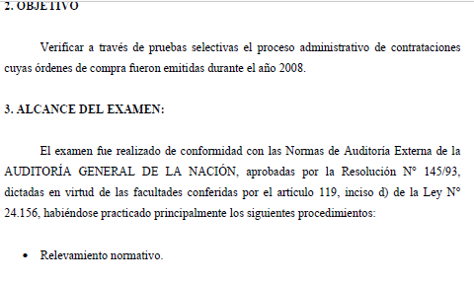

Slide 10
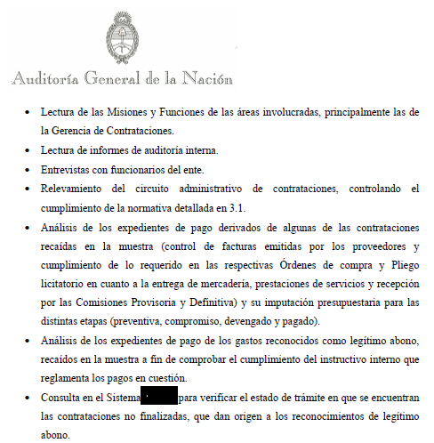

Slide 11
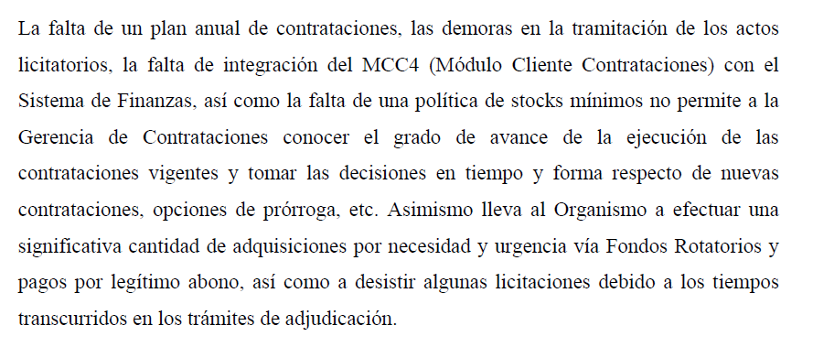

Slide 12
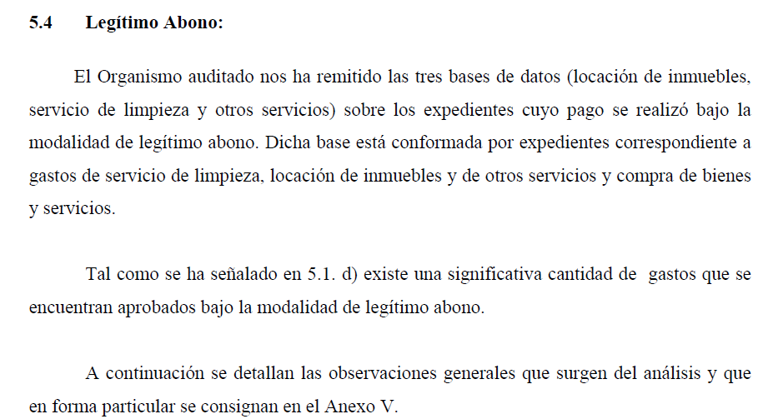

Slide 13
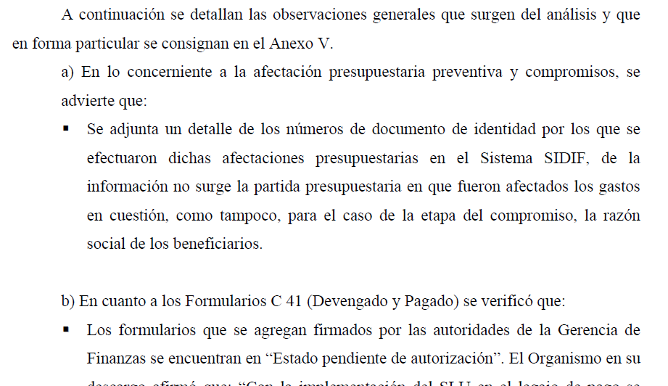

Slide 14
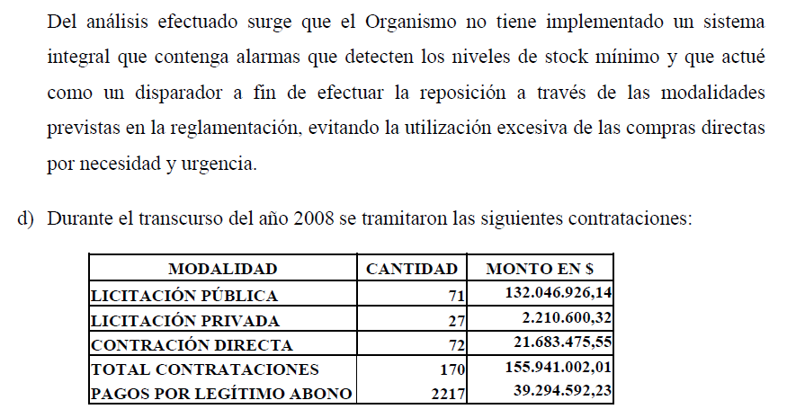
25%

Slide 15
Legítimo Abono.
Mendoza.

Slide 16
El principio General de Contratación en la Provincia de Mendoza es explícito en la Constitución y es por Licitación Pública. Las excepciones son explícitas en la Ley y el reconocimiento por Legítimo Abono es un procedimiento de excepción.
Factura (o documento equivalente) que avale el gasto realizado, firmada por autoridad competente (certificando la recepción del bien o servicio)
Informe que acredite que el precio a reconocer se ajusta a los corrientes en plaza para el bien o servicio recibido
Constancia de pago en caso que se haya verificado el mismo
Volante de imputación del gasto o de reserva al crédito votado, en su caso
Nota firmada por autoridad competente informando si se encuentra iniciado o en curso un procedimiento de contratación o, en su defecto, justificando la falta de cumplimiento de los procedimientos normales de autorización previa del gasto y los motivos por los cuales se procede al reconocimiento de legítimo abono del gasto efectuado.
Dictamen legal sobre el gasto.
Notes:
El principio General de Contratación en la Provincia de Mendoza es explícito en la Constitución y es por Licitación Pública. Existen herramientas como los Catálogos electrónicos o el Nuevo Sistema Comprar que son vehículos que deben incorporar los procesos. Las excepciones son explícitas en la Ley y el reconocimiento por Legítimo Abono es un procedimiento de excepción.
Dado el carácter restrictivo debe acreditarse:
Vencida la contratación o no existiendo la misma, se haya iniciado o continuado la prestación del servicio o la entrega de bienes por parte del proveedor, siempre que mediaren evidentes razones de urgencia y/o necesidad debidamente fundadas y justificadas. Se deberá haber dado inicio al trámite
de contratación con la debida anticipación, en la forma y mediante los
procedimientos establecidos en la Ley (art. 151 Ley 8.706). Y acreditado :
Factura (o documento equivalente) que avale el gasto realizado, firmada por autoridad competente (certificando la recepción del bien o servicio)
Informe que acredite que el precio a reconocer se ajusta a los corrientes en plaza para el bien o servicio recibido
Constancia de pago en caso que se haya verificado el mismo
Volante de imputación del gasto o de reserva al crédito votado, en su caso
Nota firmada por autoridad competente informando si se encuentra iniciado o en curso un procedimiento de contratación o, en su defecto, justificando la falta de cumplimiento de los procedimientos normales de autorización previa del gasto y los motivos por los cuales se procede al reconocimiento de legítimo abono del gasto efectuado.
Dictamen legal sobre el gasto.

